Slide 1
Ошибки в преподавании Правил дорожного движения

Slide 2
1. Учат: обходи трамвай спереди, автобус - сзади
Необходимо учить!
Дойди до ближайшего перехода и переходи там. Если перехода нет, жди, пока автобус и другое транспортное средство отъедет на безопасное расстояние или переходи в другом месте, где дорога хорошо просматривается в обе стороны.
Notes:
Это правило давно устарело и не спасает, а, напротив, создает аварийную ситуацию, так как при выходе пешехода сзади или спереди транспортного средства ни водитель, ни пешеход не видят друг друга, и может произойти наезд. Порядок пересечения проезжей части дороги строго оговорен Правилами дорожного движения, и он не связан с обходом маршрутного транспорта! Упоминание об обходе трамвая или автобуса последний раз имело место в «Правилах движения транспорта и пешеходов» в 1964 году!

Slide 3
2. Учат: при переходе улицы посмотри налево, а дойдя до середины – посмотри направо
Необходимо учить!
Прежде чем перейти дорогу – остановись, посмотри в обе стороны и, убедившись в безопасности, переходи дорогу, постоянно контролируя ситуацию.
Notes:
Это правило также устарело и создает опасную ситуацию.

Slide 4
3. Учат: красный – стоп, желтый – приготовься, зеленый – иди.
Необходимо учить!
Красный сигнал светофора – запрещающий. Желтый – знак внимания, предупреждающий о смене сигналов светофора. Для пешеходов желтый сигнал также запрещающий, т.к. на желтый сигнал машинам разрешено закончить проезд перекрестка. Зеленый – разрешает движение, но прежде чем выйти на проезжую часть дороги, необходимо убедиться, что все машины остановились. Желтый мигающий сигнал светофора информирует о том, что перекресток нерегулируемый. Поэтому прежде чем перейти дорогу, убедитесь в собственной безопасности.
Notes:
Следуя такому правилу, дети приобретают уверенность в безопасности перехода по зеленому сигналу. А это очень опасно, так как это совсем не так! Ведь в ПДД (см. п. 6.2) сказано, что красный и желтый сигналы запрещают движение, зеленый его разрешает. И не более! При этом ни слова не сказано, что зеленый сигнал гарантирует безопасность движения! Практика же дорожного движения не исключает опасности пересечения проезжей части на зеленый сигнал светофора, если пешеход сам не предпринимает необходимые меры предосторожности. К тому же дети часто путают расположение сигналов светофора: не понимают, что когда горит зеленый сигнал светофора для пешехода, с другой стороны для водителя горит красный, и наоборот.

Slide 5
4. Учат: если не успел перейти дорогу, остановись на «островке безопасности» или на середине дороги
Необходимо учить!
Необходимо рассчитать переход так, чтобы не останавливаться на середине дороги и пересечь проезжую часть за один прием. Но если уж попал в такую ситуацию, то стой на середину дороги, на осевой линии, разделяющей транспортные потоки противоположных направлений, или на «направляющем островке» и не делай шаг ни вперед, ни назад, чтобы водитель успел принять решение, как лучше тебя объехать.
Notes:
В Правилах дорожного движения нет понятия «островок безопасности». Есть только островки, информирующие водителя о направлении движения в местах разделения или слияния транспортных потоков, и называются они «направляющие островки», не гарантирующие безопасность пешеходу. Остановка на разделительной линии возможна, но не рекомендуется. Ведь пешеход остается между двумя движущимися навстречу друг другу транспортными потоками. Малейшая неосторожность или случайность чреваты несчастным случаем.

Slide 6
5. Учат: не играй на дороге, у дороги, а играй во дворе дома
Необходимо учить!
Выходя из подъезда, уже будь внимателен и осторожен. Играй подальше от дороги, там, где нет машин.
Notes:
Но во дворах также есть дороги, при движении по которым водители транспортных средств должны соблюдать правила движения в жилой зоне, т.е. скорость движения не должна превышать 20 км/ч, но это правило далеко не всегда соблюдается. И хотя пешеходы в жилой зоне имеют преимущество, они не должны забывать о собственной безопасности.

Slide 7
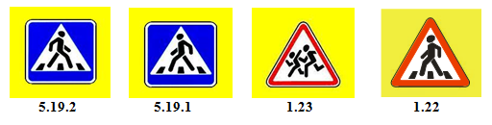
6. Используют для показа старые знаки, путают группы знаков, неправильно называют дорожные знаки или неверно преподносят информацию, который несет в себе тот или иной дорожный знак

Slide 8
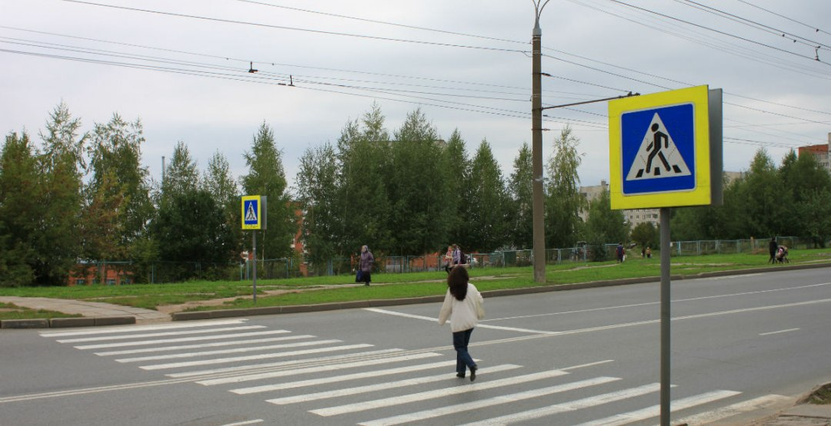
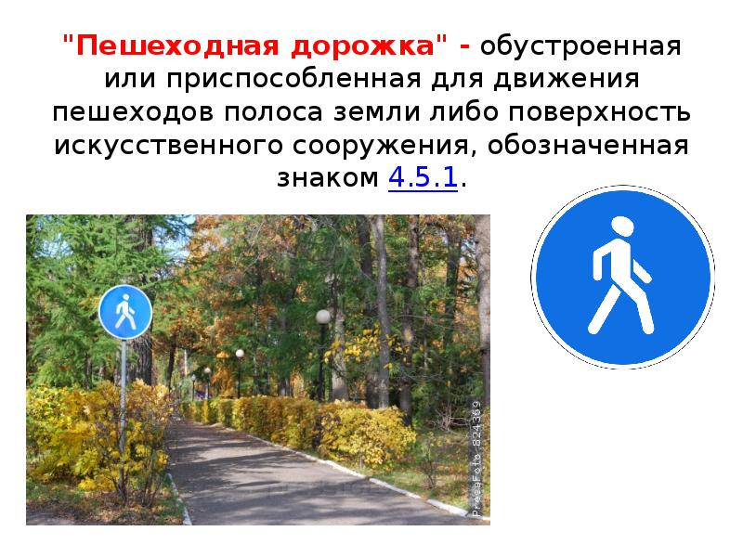

7. Начинают обучение со знаков, неактуальных для юных участников дорожного движения

Slide 9
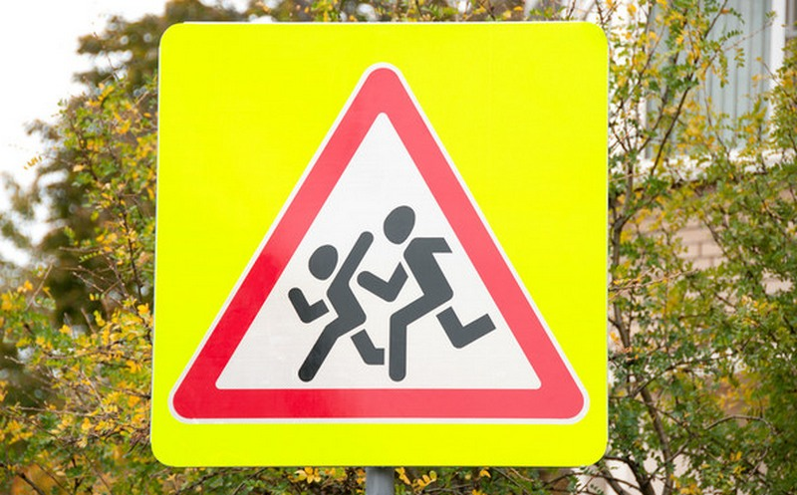
8. Неправильно объясняют значение дорожного знака «ДЕТИ»

Slide 10
Чтобы избежать возможных ошибок при проведении занятий по ПДД, воспользуйтесь следующими советами:
Ни один урок, ни одно занятие не проводите без сверки подготовленного к нему материала с текстом ПДД.
Пользуйтесь для работы только теми учебниками и пособиями, содержание которых не имеет никаких противоречий с действующими в РФ ПДД.
Получить рекомендации или посоветоваться о качестве какой-либо конкретной книги можно с опытными преподавателями ПДД, методистами автошкол или компетентными сотрудниками ГИБДД.
Обратите внимание, что правила для пешеходов в действующих ПДД сосредоточены не только на разделе 4 «Обязанности пешеходов».
Все книги о ПДД, предназначенные для детей и учителей, изданные до 1995 года, действующим правилам не соответствуют. Использовать их в качестве учебных и методических пособиях нельзя!

